Slide 1

"Знатоки спорта"
Брейн–ринг
Интеллектуальная игра по физической культуре.
Кузнецова Елена Игоревна
МОУ СОШ № 14 г.Твери

Slide 2

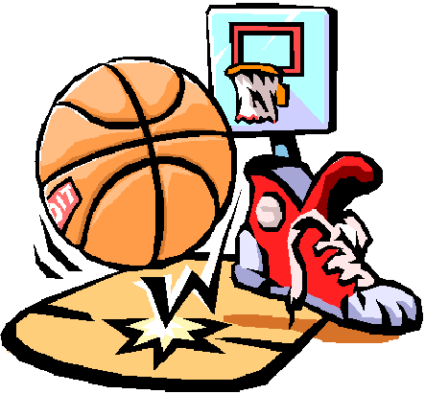
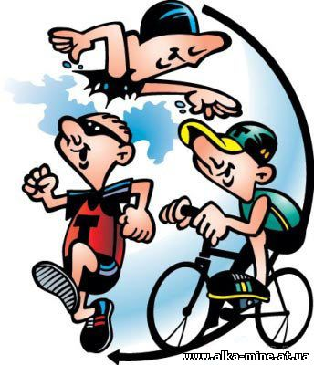
Этапы
брейн – ринга
1-й этап – организация команд (10 минут)
2-й этап – разминка (7 минут)
3-й этап – викторина (10 минут)
4-й этап - блиц-турнир (10 минут)
Супер –игра (3 минуты)

Slide 3




1 этап: Организация команд.
(10 МИНУТ)
Придумать название команды.
Придумать девиз команды.
Нарисовать эмблему команды.
Выбрать капитана команды

Slide 4
2 ЭТАП
Разминка
(7 минут)
1. Разработать и показать 3-минутный разминочный комплекс для условий кабинетной системы.

Slide 5
3 ЭТАП
Викторина
(10 минут)

Slide 6

Что такое фальстарт?
(Преждевременный старт до сигнала судьи, забег или заплыв начинают заново. За два фальстарта спортсмена дисквалифицируют)
2. Назовите 5 спортивных терминов, начинающихся с буквы «С»
(стадион, сетка, секундомер, свисток, спартакиада, спринт, старт)
3. В каких видах спорта, кроме конного, встречается конь?
(шахматы, спортивная
гимнастика)
4. Назовите разновидности лыж.
(Гоночные, слаломные прыжковые, туристические, охотничьи, водные)

Slide 7
5. В каком виде спорта правила запрещают бежать?
(Спортивная ходьба)
6. Назовите все виды гимнастики.
(Собственно спортивная, акробатика, художественная гимнастика)
7. Вспомните девиз Олимпийских игр.
(Быстрее, Выше, Сильнее)
8. Двое одновременно приходят к финишу, но медаль вручают только одному. В каком виде спорта это не вызывает возражений?
(В конном спорте)

Slide 8
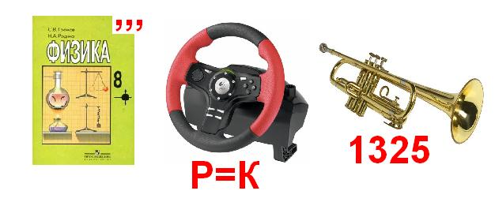
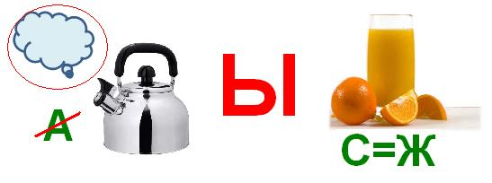
ФИЗКУЛЬТУРА
ПРЫЖОК

Slide 9
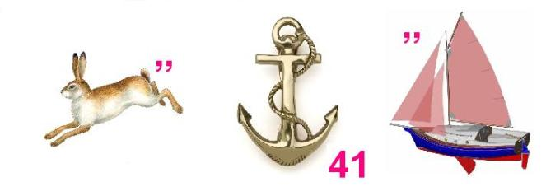
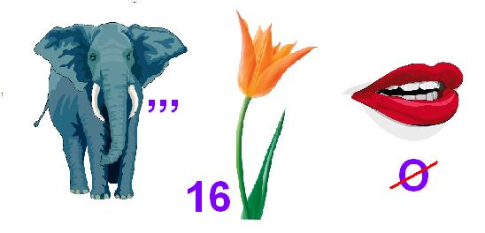
ЗАРЯДКА
СТАРТ

Slide 10

Найдите в данной таблице виды спорта
Ш | Б | И | А | К | Б | О | Б | Ш
Б | Ё | У | Т | Л | О | Н | С | Й
А | Д | М | Г | П | Л | Ё | Л | Е
Г | Ь | И | Ш | У | А | В | А | Н
О | Т | Н | И | Н | Г | Ь | Е | И
Н | У | Ж | В | К | Ё | Р | К | Г
К | Д | А | Й | Ь | Г | Л | И | Н
Ш | Б | И | А | К | Б | О | Б | Ш
Б | Ё | У | Т | Л | О | Н | С | Й
А | Д | М | Г | П | Л | Ё | Л | Е
Г | Ь | И | Ш | У | А | В | А | Н
О | Т | Н | И | Н | Г | Ь | Е | И
Н | У | Ж | В | К | Ё | Р | К | Г
К | Д | А | Й | Ь | Г | Л | И | Н

Slide 11
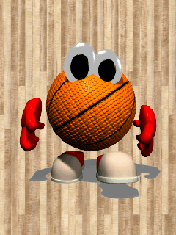
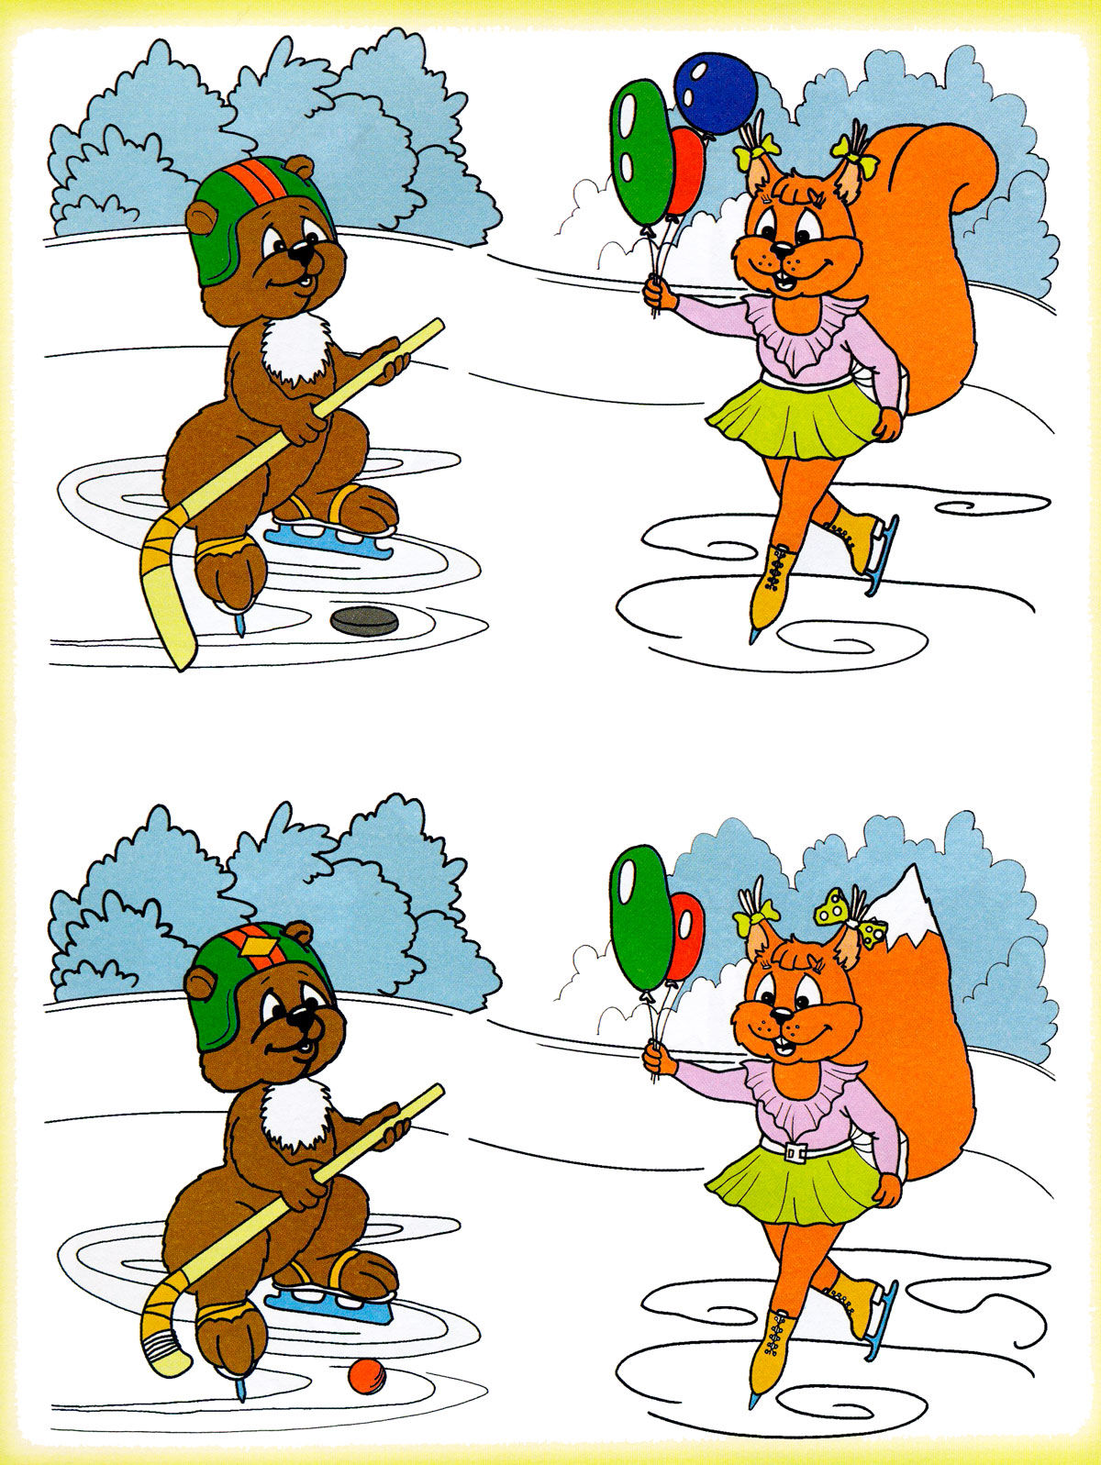
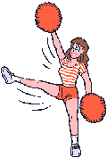
Найдите отличия

Slide 12
4 ЭТАП
Блиц-турнир для капитанов команд
(10 минут)

Slide 13
Вопросы для 1 команды
1. На какие части (временные отрезки) делятся матчи в теннисе?
2. Сколько игроков должно быть в баскетболе?
3. Как называется бегун на короткие дистанции?
4. Каков вес гранаты для девушек?
5. Как называется борьба на руках?
6. Назовите в какой игре пользуются самым тяжелым мячом?
7. Как часто проводятся Олимпийские игры?
8. Как называется строй, в котором занимающие размещены на одной линии один возле другого?
9. Какова продолжительность игры в баскетбол?
10. Как называется спортсмен, который ходит сидя?
11. Сколько игроков в футбольной команде?
12. В какие цвета раскрашена эмблема Олимпийских колец?

Slide 14
Вопросы для 2 команды
1. В каком виде спорта самый высокий старт?
2. Как называется расстояние между занимающимися, стоящими по фронту?
3. Как называются отверстия бильярдного стола, в которые во время игры загоняют шары?
4. На каких площадках проходят соревнования по теннису?
5. Сколько игроков играет в волейбол?
6. Назовите, что защищает голову велогонщика?
7. Каким способом можно прыгнуть в высоту?
8. В каком году проходили Олимпийские игры в Москве? 5. Как называют молодого спортсмена?
9. На какие части (временные отрезки) делятся соревнования по футболу?
10. Какая длина беговой дорожки по кругу на спортивном стадионе?
11. Чего не надо, если есть сила?

Slide 15
Вопросы для 3 команды
1. На какие части (временные отрезки) делятся матчи в хоккее?
2. Как называется танцор на льду?
3. Назовите вес гранаты для юношей?
4. В какой игре пользуются самым легким мячом?
5. Как называется строй, в котором занимающиеся расположены в затылок друг другу?
6. Как называется правая и левая сторона окончания строя?
7. В каком виде спорта самый низкий старт?
8. Может ли хоккей быть летним видом спорта?
9. Инструмент Спортивного судьи.
10. Предшественники кроссовок.
11. На каких площадках проходят соревнования по боксу?
12. Длинная палка, которой спортсмены забивают шары в бильярде?

Slide 16
Вопросы для 4 команды
1. Сколько фигур в шахматах?
2. Назовите виды легкой атлетики?
3. На каких площадках проходят соревнования по велоспорту?
4. Они находятся на подошве спортивной обуви, чтобы обувь не скользила.
5. Острый молоток, с помощью которого альпинист взбирается на скалу?
6. Кого называют Олимпиониками?
7. Какими способами можно прыгать в длину?
8. Какие по счету зимние Олимпийские игры проходили в Сочи?
9. Сколько игроков в команде по хоккею с шайбой?
10. В каком году женщины стали принимать участие в Олимпийских играх?
11. Летающий участник бадминтона.
12. «Бородатый» спортивный снаряд.

Slide 17
Супер-игра
(3 минуты)
Составить из слова
ФИЗКУЛЬТУРА
как можно больше слов в Им. п. ед.ч., каждую букву использовать только один раз (время 1 мин).

Slide 18


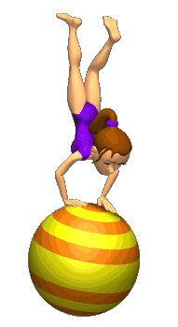

Спасибо за игру!

